Slide 1

Vocational School Graduate Academy
Web Developer
Pertemuan #9:
Menulis Kode Dengan Prinsip Sesuai Guidelines Dan Best Practices

Slide 2


Profil Pengajar
Foto Pengajar
Contact
HP WA only :<no hp Pengajar>
Email :<email Pengajar>
Jabatan Akademik <tahun dan jabatan terakhir Pengajar>
Pendidikan
<riwayat pendidikan Pengajar>
Riwayat Pekerjaan
<riwayat pekerjaan Pengajar>
Foto Pengajar
Contact
HP WA only :<no hp Pengajar>
Email :<email Pengajar>

Slide 3
Menulis Kode Sesuai Guidelines & Best Practices
Deskripsi Singkat mengenai Topik
Menerapkan coding- guidelines dan best practices dalam penulisan program.
Tujuan Pelatihan
Peserta memiliki kemampuan dan keterampilan dalam menerapkan prinsip kode dengan baik sesuai aturan kesepakatan agar mudah dibaca, dikelola serta optimal dalam penggunaan memory.
Materi Yang akan disampaikan:
1. < Coding Standard untuk HTML >
2. < Coding Standard untuk CSS >
3. < Coding Standard untuk PHP >
4. < Best Practice untuk PHP >
Tugas : < Tugas Pelatihan>
Outcome/Capaian Pelatihan
<deskripsi Capaian>

Slide 4
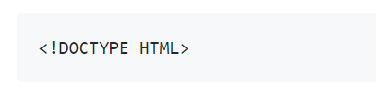
Coding-Standard HTML
Semua kode HTML yang akan anda tulis harus valid dan terstruktur.
Sebelum mulai menulis kode program, anda harus memeriksa spesifikasi proyek yang anda kerjakan dengan spesifikasi HTML yang anda gunakan.
Spesifikasi yang sekarang biasa digunakan adalah HTML5 Document Type Definition.

Slide 5
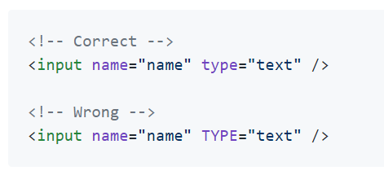
Gunakan Lower Case untuk Nama
Elemen dan atribut harus ditulis menggunakan huruf lower case

Slide 6
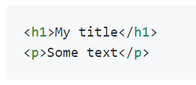
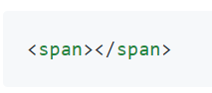
Tag Penutup
Baik elemen yang kosong maupun yang tidak kosong, harus memiliki tag penutup yang sesuai.
Elemen yang tidak kosong
Elemen yang kosong

Slide 7
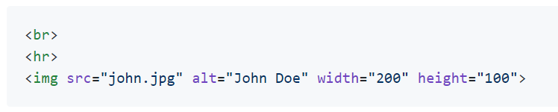
Tag Penutup (2)
Khusus untuk elemen dengan single tag harus menggunakan > di akhir statement.

Slide 8
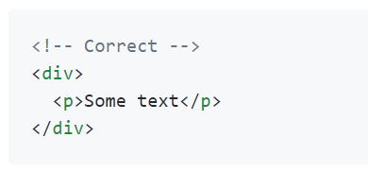
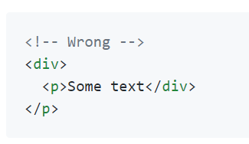
Elemen Bersarang
Elemen bersarang (nested element) harus ditulis dengan benar, sesuai dengan susunan tag-nya.
Penulisan yang benar
Penulisan yang salah

Slide 9
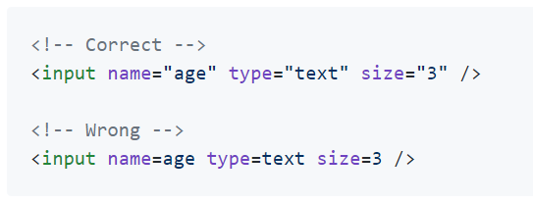
Nilai dari Atribut
Menuliskan nilai (value) dari sebuah atribut harus menggunakan tanda petik dua [“ ”], walaupun nilai tersebut berupa nilai numerik.

Slide 10
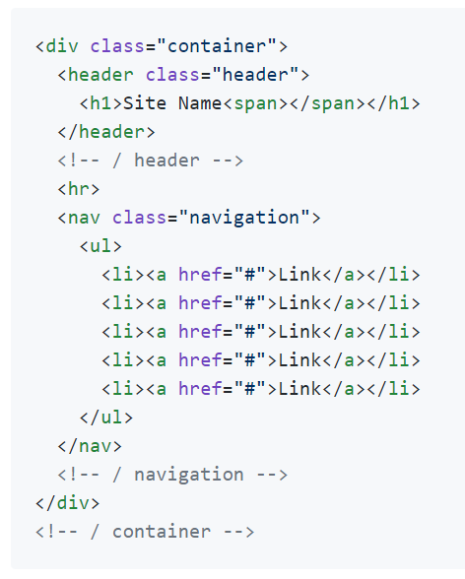
Indentasi
Gunakan 2 spasi untuk indentasi kode.
Gunakan indentasi secara konsisten untuk memudahkan dalam membaca kode.
Ketika ada sebuah elemen yang didalamnya terdapat lebih dari satu baris kode, berikan indentasi pada konten elemen, antara tag awal dan tag akhir, untuk memudahkan dalam melihat di mana elemen dimulai dan berakhir.

Slide 11
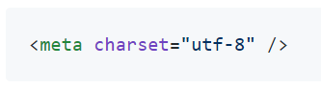
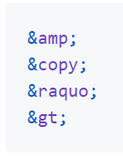
Encoding dan Charset
Gunakan encoding standard untuk dokumen HTML anda, yaitu UTF-8 Normalization Form C (NFC)
Beberapa contoh untuk encoding character yang biasa digunakan

Slide 12
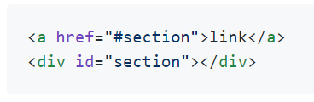
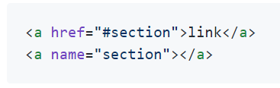
HTML Anchors
Saat Anda ingin memberi tautan ke bagian di dalam dokumen HTML, gunakan atribut ID
Jika tidak mungkin menggunakan ID (misalnya karena platform ASP.NET), gunakan atribut named anchors

Slide 13
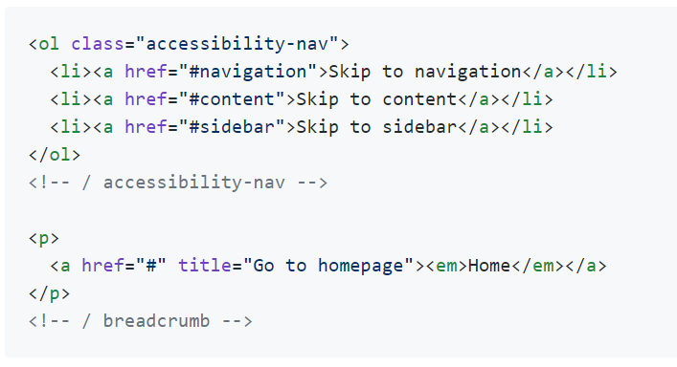
Komentar
Tuliskan komentar pada bagian akhir setelah tag penutup dari bagian HTML, hindari penulisan komentar pada awal bagian HTML.

Slide 14
Aksesibelitas
Gunakan h1 - h6 untuk mengidentifikasi heading
Gunakan elemen list (ul, ol, li) untuk mengelompokkan tautan
Berikan definisi singkatan dengan menggunakan elemen abbr dan akronim
Gunakan atribut bahasa pada elemen html untuk mengidentifikasi bahasa default suatu dokumen HTML

Slide 15
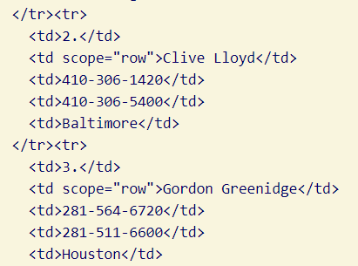
Table
Gunakan elemen table <table></table> untuk menyajikan informasi dalam bentuk tabel
Gunakan atribut scope untuk mengaitkan sel header dan sel data dalam tabel data
Gunakan atribut summary dari elemen tabel untuk memberikan gambaran umum tentang data table

Slide 16
Form
Dalam sebuah form selalu sediakan tombol submit.
Gunakan atribut alt pada gambar yang digunakan sebagai tombol kirim.
Gunakan elemen label untuk mengaitkan label teks dengan kontrol formulir.
Gunakan atribut judul untuk mengidentifikasi kontrol formulir ketika elemen label tidak dapat digunakan.

Slide 17
Materi 2
Coding-standard untuk CSS

Slide 18
Format CSS
Semua dokumen CSS harus menggunakan dua spasi untuk indentasi dan file tidak boleh memiliki dua spasi tambahan (whitespace).
Gunakan tanda kutip ganda.
Gunakan notasi steno hanya jika diperlukan.
Beri spasi setelah: dalam deklarasi properti.
Letakkan spasi sebelum {dalam deklarasi aturan.
Gunakan kode warna hex # 000 kecuali menggunakan rgba ().

Slide 19
Format CSS (2)
Selalu berikan properti fallback untuk browser lama.
Gunakan satu baris per deklarasi properti.
Selalu ikuti aturan dengan satu baris spasi.
Selalu mengutip konten url () dan @import ().
Jangan membuat indentasi blok.

Slide 20
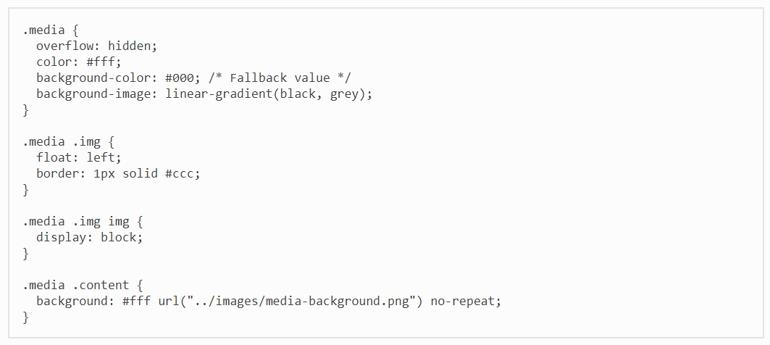
Format CSS (Contoh)

Slide 21
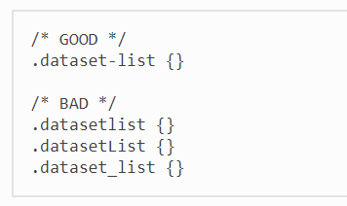
Pemberian Nama
Semua nama yang digunakan untuk id, kelas dan atribut harus menggunakan huruf kecil, dan menggunakan tanda hubung apa bila diperlukan pemisahan.

Slide 22
Komentar
Semua nama yang digunakan untuk id, kelas dan atribut harus menggunakan huruf kecil, dan menggunakan tanda hubung apa bila diperlukan pemisahan.

Slide 23
Materi 3
Coding Standard untuk PHP

Slide 24
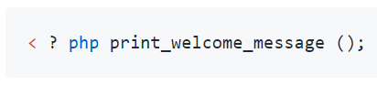
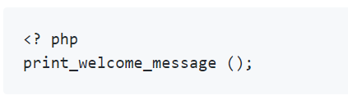
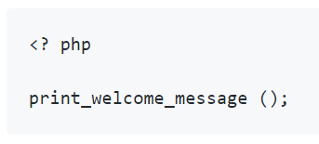
Tag PHP
Tag Pembuka HARUS berada pada barisnya sendiri dan HARUS diikuti oleh baris kosong.
Salah karena <?php tidak pada jalurnya sendiri.
Salah karena <?php tidak diikuti oleh baris kosong
BENAR

Slide 25
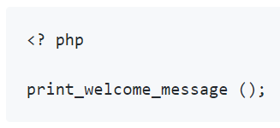
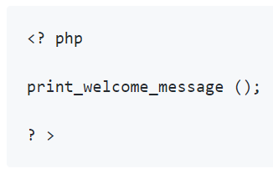
Tag Penutup
Benar
Salah
Tidak menggunakan ?>
Salah karena ?> digunakan.
Tag Penutup TIDAK HARUS digunakan dalam file PHP, namun digunakan apabila ada kode PHP yang dituliskan dalam HTML (inline).

Slide 26
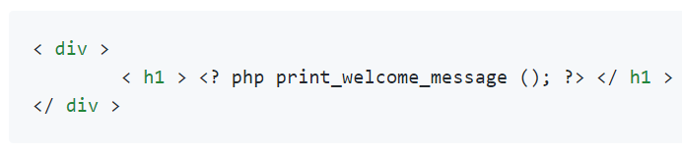
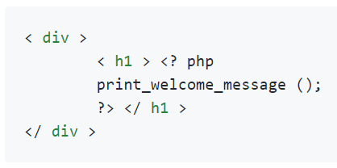
Tag Pembuka dan Penutup (inline PHP)
Benar
Salah
Karena tag <?php dan ?> berada dalam satu baris
Salah karena tag <?php dan ?> tidak dalam satu baris

Slide 27
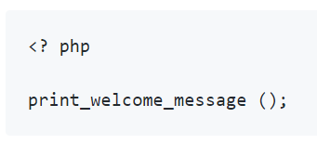
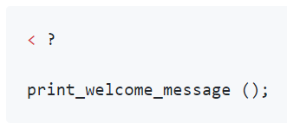
Tag Pembuka Pendek (short open tag)
Tag terbuka pendek sebaiknya TIDAK digunakan.
Benar
Salah

Slide 28
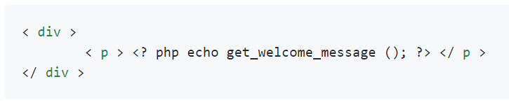
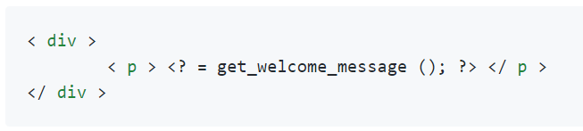
Tag Echo Pendek (short echo tag)
Tag gema pendek sebaiknya digunakan dalam file PHP yang berada di dalam HTML (inline).
Masih dapat diterima,
Namun sebaiknya:

Slide 29
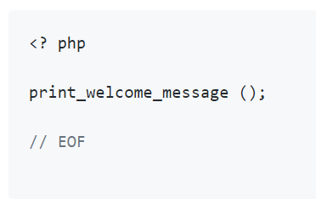
Akhir dari File
Bagian ini menjelaskan bagaimana setiap file PHP harus diakhiri.
Cara penulisan komentar akhir file:
HARUS dimasukkan di akhir file
HARUS berada di jalurnya sendiri
HARUS didahului dan diakhiri oleh garis-garis kosong

Slide 30
Namespace
Deklarasi Namespace HARUS menjadi pernyataan pertama dan HARUS diikuti oleh baris kosong.
Nama namespace HARUS dimulai dengan huruf kapital dan HARUS menjadi camelcase.
Bila ada lebih dari satu nampespace HARUS menggunakan sintaks kurung kurawal.
Konstanta ajaib (magic constant) HARUS digunakan untuk referensi nama namespace.

Slide 31
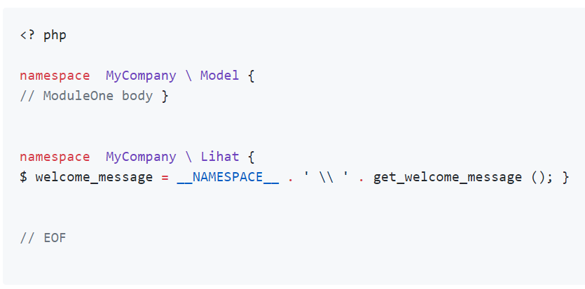
Namespace (Contoh)

Slide 32
Komentar
Komentar satu baris HARUS menggunakan dua garis miring ke depan ( // ).
Komentar multi-baris HARUS menggunakan format blokir (/*……*/)
Komentar header HARUS menggunakan format blokir.
Komentar pembagi HARUS menggunakan format blok dengan 75 tanda bintang di antaranya.
Komentar HARUS ada di jalur mereka sendiri.
Blok kode HARUS dijelaskan atau dirangkum.
Angka ambigu HARUS diklarifikasi.
Variabel eksternal HARUS diklarifikasi.

Slide 33
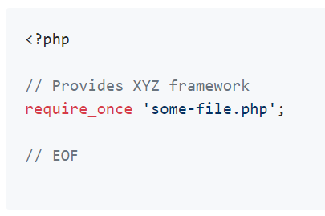
Keyword Include/Require Once
Biasakan selalu menggunakan include_once atau require_once
Tidak perlu menggunakan parenthesis / tanda kurung buka-kurung tutup
Tujuan penggunaan include harus terdokumentasikan menggunakan komentar

Slide 34
Formatting
Panjang baris tidak boleh melebihi 80 karakter, kecuali baris tersebut berupan text.
Indentasi baris harus menggunakan tab.
Baris kosong (dua kali enter) harus ditambahkan diantara dua kode logical block
Meratakan teks harus menggunakan spasi
Dua spasi kosong tidak boleh digunakan setelah pernyataan (statement) atau dua koma atau baris baru.
Kata kunci (keyword) harus menggunakan huruf kecil (lowercase)

Slide 35
Formatting (2)
Penamaan variabel harus menggunakan huruf kecil dan kata-kata harus dipisahkan oleh garis bawah.
Variabel global harus dinyatakan satu variabel per baris dan harus diindentasi setelah yang pertama.
Konstanta HARUS menggunakan huruf besar semua dan kata-kata HARUS dipisahkan oleh garis bawah.
Pernyataan/ Statement HARUS ditempatkan pada baris sendiri dan HARUS diakhiri dengan tanda titik koma.

Slide 36
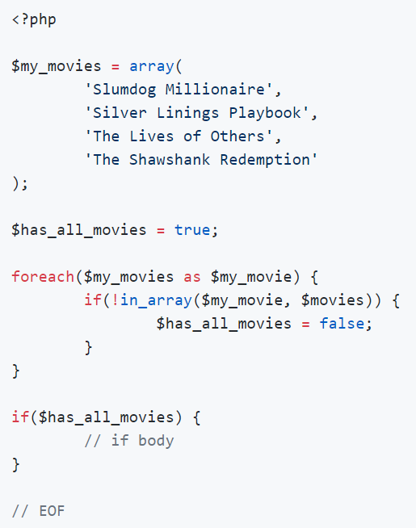
Formatting (3)
Penggunaan operator HARUS diawali dan diakhiri oleh spasi.
Operator unary HARUS disertakan ke variabel atau integer mereka.
Penggabungan 2 statement atau lebih menggunakan tanda titik HARUS diawali dan diakhiri dengan spasi.
Sebaiknya menggunakan tanda petik tunggal.
Sebaiknya tidak menggunakan tanda petik ganda.

Slide 37
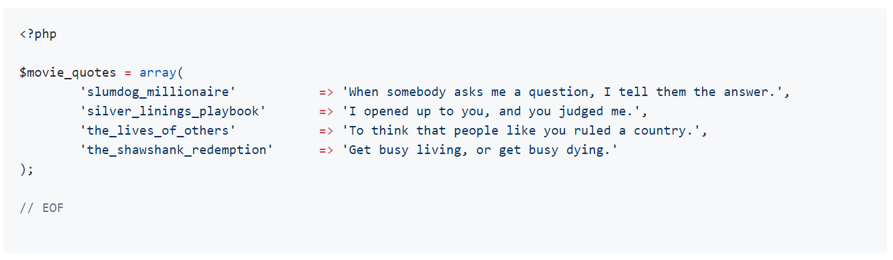
Formatting (4)
Contoh penulisan kode yang salah, karena perataan text harus menggunkan spasi, bukan tab

Slide 38
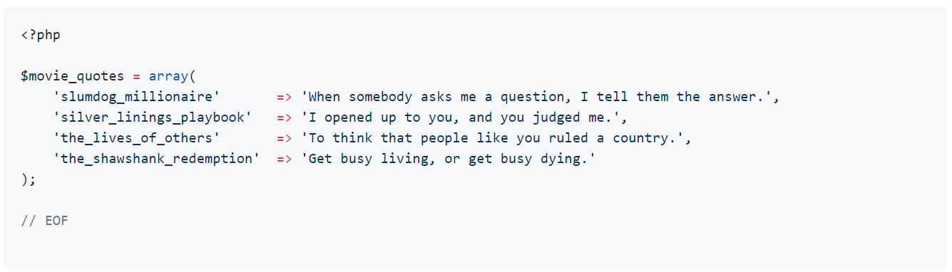
Formatting (5)
Contoh penulisan kode yang salah, karena indentasi text harus menggunkan tab, bukan spasi

Slide 39
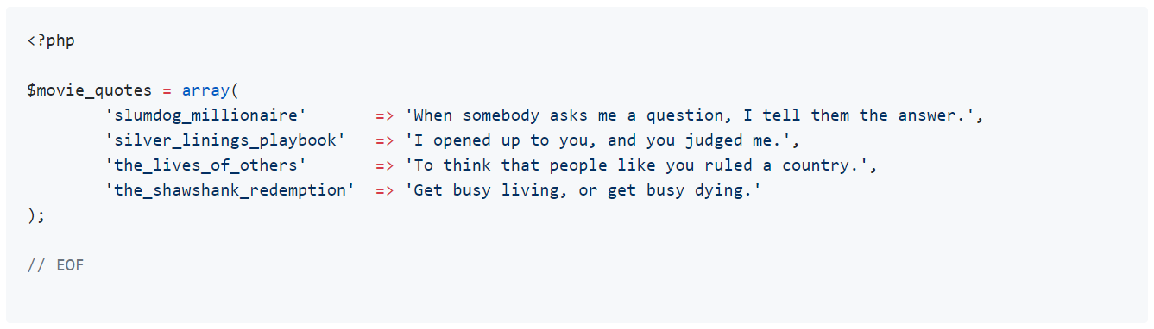
Formatting (6)
Contoh penulisan kode yang benar, karena indentasi text menggunakan tab dan perataan text menggunakan spasi.

Slide 40
Fungsi
Nama fungsi harus menggunakan huruf kecil dan kata-kata harus dipisahkan oleh garis bawah
Contoh: function welcome_message() {
Awalan fungsi HARUS dimulai dengan kata kerja
Contoh: get_, add_, update_, delete_, convert_
Pemanggilan fungsi tidak boleh menggunakan spasi antara nama fungsi dan tanda kurung terbuka
Contoh: func();

Slide 41
Fungsi (2)
Argumen didalam fungsi harus dituliskan sbb:
Tidak boleh menggunakan spasi sebelum tanda koma.
Harus menggunakan spasi setelah tanda koma.
Boleh menggunakan baris baru untuk argument yang Panjang.
Setiap argument harus dituliskan di baris yang berbeda
Harus menggunakan satu kali indentasi untuk argument dibawahnya

Slide 42
Fungsi (3)
Harus diurutkan dari yang paling dibutuhkan sampai argument pilihan.
Harus diurutkan berdasarkan argumen yang paling penting ke argument yang tidak begitu penting.
Harus menggunakan standar deskriptif.
HARUS menyertakan petunjuk jenis.
misalnya func($arg1, $arg2 = 'asc', $arg3 = 100);

Slide 43
Fungsi (4)
Deklarasi fungsi HARUS didokumentasikan menggunakan pedoman phpDocumentor dan HARUS meliputi:
Deskripsi Singkat
Deskripsi Panjang, jika perlu
@ access: private atau protected (diasumsikan public)
@ penulis: nama penulis
@ global: menggunakan fungsi variabel global, jika ada
@ param: Parameter dengan tipe data, nama variabel, dan deskripsi
@ return: Kembalikan tipe data, jika ada

Slide 44
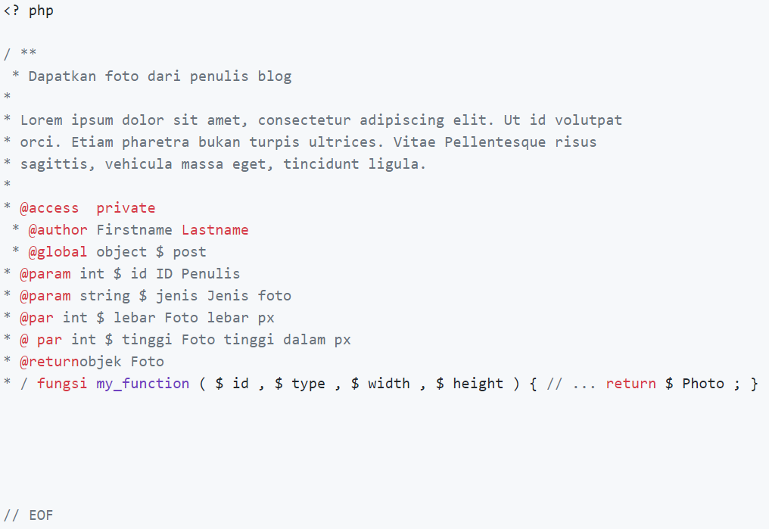
Fungsi (5)
Contoh:

Slide 45
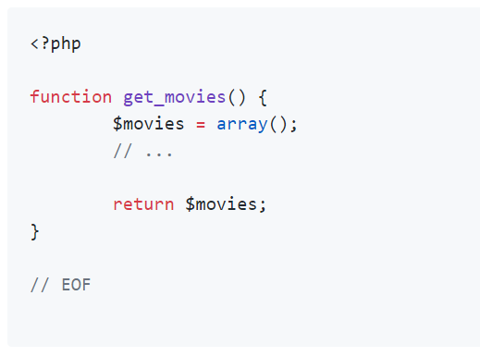
Function Return
Sebisa mungkin segera di tampilkan.
Variable yang menghasilkan return value Harus diinisialisasikan sebelumnya.
HARUS diawali dengan baris baru, kecuali apabila function return berada didalam control statement.

Slide 46
Struktur Kontrol
Kata kunci HARUS diikuti oleh spasi
misalnya if (, switch (, do {,for (
Setelah tanda kurung buka tidak boleh diikuti oleh spasi
misalnya ($expr,($i
Tanda kurung tutup tidak boleh diawali dengan spasi
misalnya $expr), $i++),$value)
Tanda Kurung Kurawal buka HARUS diawali dengan spasi dan HARUS diikuti oleh baris baru
misalnya $expr) { ,$i++) {

Slide 47
Struktur Kontrol (2)
Struktur tubuh HARUS di-indentasi sekali dan HARUS ditutup dengan kurung kurawal (tidak ada tulisan cepat)
misalnya if ($expr) { ↵ ⇥ ... ↵ }
Penutupan brace HARUS dimulai pada baris berikutnya
yaitu ... ↵ }
Struktur control yang bersarang tidak boleh melebihi tiga level
misalnya if ($expr1) { if ($expr2) { if ($expr3) { if ($expr4) { ... }}}}

Slide 48
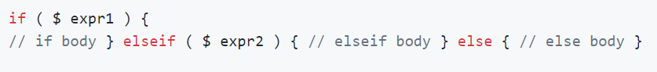
If, Elseif, Else
Biasakan menggunakan elseif sebagai pengganti else if
elseif dan else HARUS dituliskan diantara } dan {pada satu baris

Slide 49
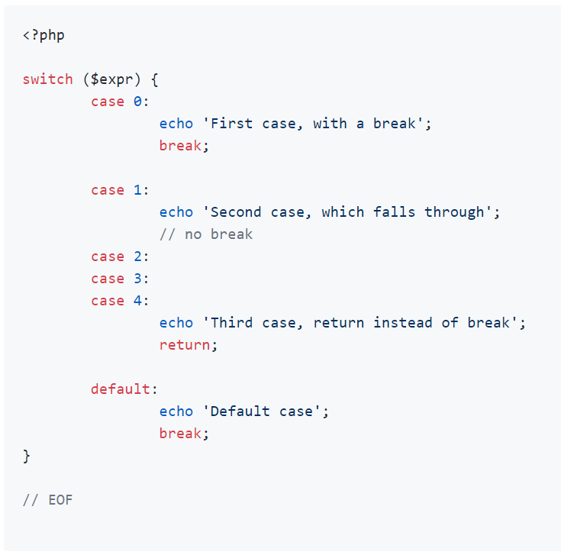
Switch, Case
Case statement HARUS di-indentasi sekali
Badan case HARUS di indentasi dua kali
Break kata kunci HARUS di-indentasi dua kali
Case logic HARUS dipisahkan oleh satu baris kosong

Slide 50
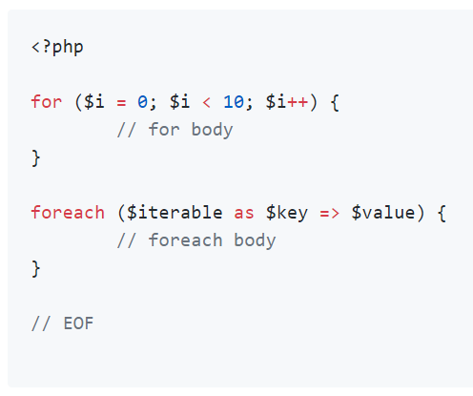
For, foreach

Slide 51
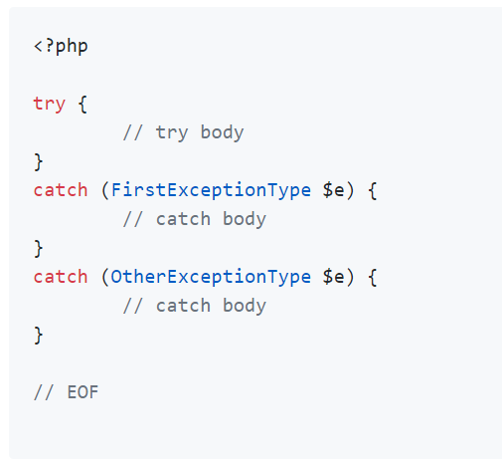
Try, catch

Slide 52
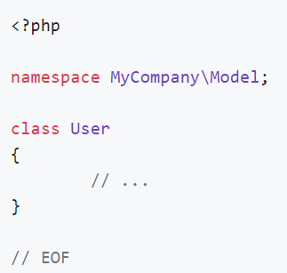
Class
Pemberian nama file untuk class hanya boleh berisi satu definisi dan HARUS diawali dengan kata kunci class-
Contoh: class User → class- user.php, class Office → class-office.php
Class namespace HARUS didefinisikan dan HARUS menyertakan nama vendor
Contohnya: namespace MyCompany\Model;, namespace MyCompany\View;,namespace MyCompany\Controller;

Slide 53
Class (2)
Nama class HARUS dimulai dengan huruf kapital dan apabila terdiri dari 2 kata HARUS menjadi camelcase
Contoh: MyCompany
Harus ada dokumentasi class dan HARUS menggunakan model tag phpDocumentor
Contoh: @author, @global,@package
Definisi class HARUS menempatkan kurung kurawal pada baris tersendiri
Contoh: class User ↵ { ↵ ... ↵ }

Slide 54
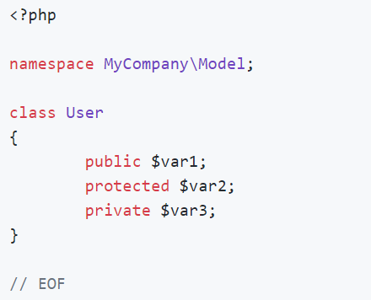
Properti dari Class
Penamaan variable harus mengikluti standard yang ada.
HARUS menetapkan visibilitas dari variable.
Nama variable tidak boleh diawali dengan garis bawah jika tipe variable private atau protected.

Slide 55
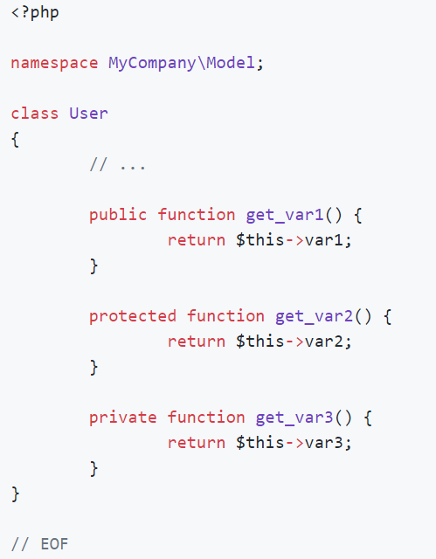
Properti dari Method
Penamaan method harus mengikluti standard penulisan fungsi.
HARUS menetapkan visibilitas dari method.
Nama method tidak boleh diawali dengan garis bawah jika tipe method private atau protected.

Slide 56
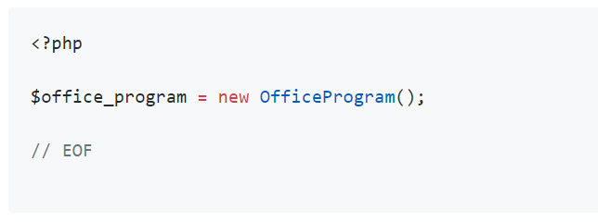
Instansiasi Sebuah Class
HARUS mengikuti penamaan variable yang standard
HARUS menyertakan tanda kurung

Slide 57
Materi 4
Best-Practice untuk PHP

Slide 58
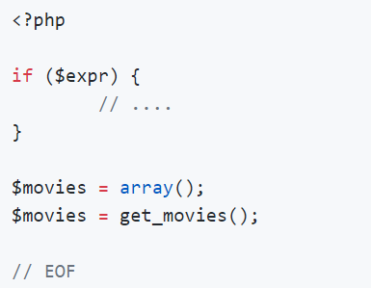
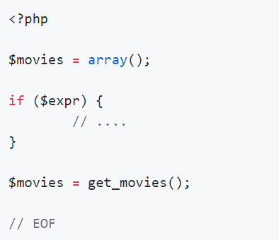
Inisialisasi variable
Inisialisasi variable harus dilakukan pertama kali sebelum penggunaan variable tersebut
Boleh saja:
Namun sebaiknya gunakan ini:

Slide 59
Inisialisasi/ Urutan deklarasi variable, method dan properties
HARUS diawali dengan global, ikuti dengan konstanta, dan diakhiri dengan variabel local
HARUS diawali dengan properti kemudian diikuti dengan method dalam class
HARUS diawali dengan public, diikuti protected, dan diakhiri dengan private method dalam class
HARUS sesuai dengan abjad dalam kelompoknya

Slide 60
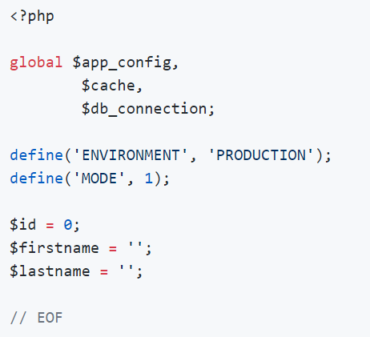
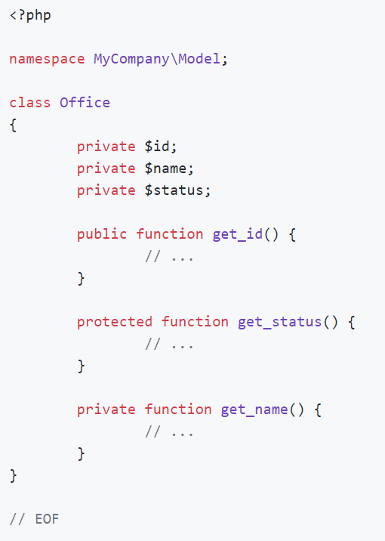
Inisialisasi/ Urutan deklarasi variable, method dan properties

Slide 61
Penanganan Galat / Error

Slide 62
Penanganan Galat / Error
Penanganan error adalah proses menangkap kesalahan pada program untuk diambil tindakan yang sesuai.
Metode Penanganan Error
Menggunakan Function "die()"
Menulis function Penanganan Error sendiri
Error reporting

Slide 63
Function "die()"
Misalkan terdapat kode sbb:
Jika file tersebut tidak ditemukan, maka akan keluar pesan berikut:
<?php $file=fopen(”hello.txt","r"); ?>
Warning: fopen(hello.txt) [function.fopen]: failed to open stream: No such file or directory in /var/www/webfolder/test.php on line 2
Notes:
Untuk menghindari pesan error seperti di atas, kita dapat memeriksa keberadaan file terlebih dahulu.
Ketika menulis program PHP, kita harus memeriksa semua kondisi error yang meungkin terjadi sebelum mengambil langkah berikutnya.

Slide 64
Penggunaan Function die();
Memeriksa keberadaan file terlebih dahulu
Jika file tidak ditemukan, maka akan muncul pesan:
Program akan terhenti ketika memanggil function die(); dan menampilkan pesan yang dapat dipahami oleh pengguna
<?php if(!file_exists(”hello.txt")) { die("File tidak ditemukan"); } else { $file=fopen(”hello.txt","r"); } ?>
File tidak ditemukan

Slide 65
Metode Menulis Function Penanganan Error Sendiri
Kita dapat menulis fungsi sendiri untuk menangani kesalahan apa pun
<?php //function penanganan error function customError($errno, $errstr) { echo "<b>Error:</b> [$errno] $errstr"; } //set error handler set_error_handler("customError"); //picu error echo($test); ?>
Error: [8] Undefined variable: test
Notes:
PHP telah menyediakan kerangka kerja untuk mendefinisikan fungsi penanganan kesalahan.

Slide 66
Metode Menulis Function Penanganan Error Sendiri
Fungsi yang dibuat harus mampu menangani minimal dua parameter (tingkat kesalahan dan pesan kesalahan) tetapi dapat menerima hingga lima parameter (opsional: file, nomor baris, dan konteks kesalahan):
Syntax:
error_function(error_level,error_message,error_file,error_line, error_context)
Notes:
PHP telah menyediakan kerangka kerja untuk mendefinisikan fungsi penanganan kesalahan.

Slide 67
Metode Menulis Function Penanganan Error Sendiri
Parameter Kesalahan:
Parameter | Deskripsi
error_level | Wajib. Menentukan tingkat laporan kesalahan untuk kesalahan yang ditentukan pengguna. Harus berupa angka nilai. Lihat tabel di slide berikutnya untuk daftar tingkat laporan kesalahan.
error_message | Wajib. Pesan error yang disampaikan ke pengguna.
error_file | Tidak wajib. Menampilkan nama file dimana error terjadi
error_line | Tidak wajib. Menampilkan nomor baris dimana error terjadi.
error_context | Tidak Wajib. Menampilkan sebuah array yang mengandung setiap variabel, dan nilainya yang digunakan ketika terjadi error.
Notes:
PHP telah menyediakan kerangka kerja untuk mendefinisikan fungsi penanganan kesalahan.

Slide 68
Metode Menulis Function Penanganan Error Sendiri
Level Kesalahan:
Nilai | Konstanta | Deskripsi
2 | E_WARNING | Kesalahan yang tidak fatal. Eksekusi program tidak terhenti.
8 | E_NOTICE | Pemberitahuan Run-time. Dalam kode mungkin terdapt sebuah kesalahan, tetapi dapat juga terjadi ketika kode berjalan normal
256 | E_USER_ERROR | Kesalahan fatal yang dibuat oleh programmer. Ini seperti sebuah E_ERROR yang di set oleh programmer menggunakan function trigger_error()
512 | E_USER_WARNING | Peringatan yang tidak fatal yang dibuat oleh programmer. Ini seperti sebuah E_WARNING yang di set oleh programmer menggunakan function trigger_error()
1024 | E_USER_NOTICE | Pemberitahuan yang dibuat oleh programmer. Ini seperti sebuahE_NOTICE yang di set oleh programmer menggunakan function trigger_error()
4096 | E_RECOVERABLE_ERROR | Kesalahan fatal yg dapat ditangkap. Ini seperti sebuah E_ERROR Tapi yang ditangkap oleh programmer dg mendefinisikan handle (set_error_handler())
8191 | E_ALL | Semua kesalahan dan peringatan
Notes:
PHP telah menyediakan kerangka kerja untuk mendefinisikan fungsi penanganan kesalahan.

Slide 69
Penanganan Pengecualian (Exception)
Pengecualian digunakan untuk mengubah alur program yg normal jika terjadi kesalahan (error) tertentu. Kondisi tersebut disebut pengecualian.
Pada dasarnya yang terjadi saat exception dipicu adalah:
Keadaan kode yang paling baru (sebelum terjadi kesalahan) disimpan
Eksekusi kode akan beralih ke fungsi handler exception (custom) yang telah ditentukan
Bergantung pada situasinya, handler kemudian dapat melanjutkan eksekusi dari status kode yang disimpan, mengakhiri eksekusi program atau melanjutkan program dari lokasi yang berbeda dalam kode.

Slide 70
Penggunaan Exception dasar
Penulisan Exception yang standard harus mengandung:
- try - Fungsi yang menggunakan exception harus berada di dalam blok “try". Jika exception tidak terpicu, kode akan dilanjutkan seperti biasa. Namun jika exception terpicu, exception akan di-“throw“.
- throw - Ini adalah bagaimana Anda memicu exception.
Setiap “throw" harus memiliki setidaknya satu “catch“.
catch - Blok "catch" mengambil exception dan membuat objek yang berisi informasi dari execption.

Slide 71
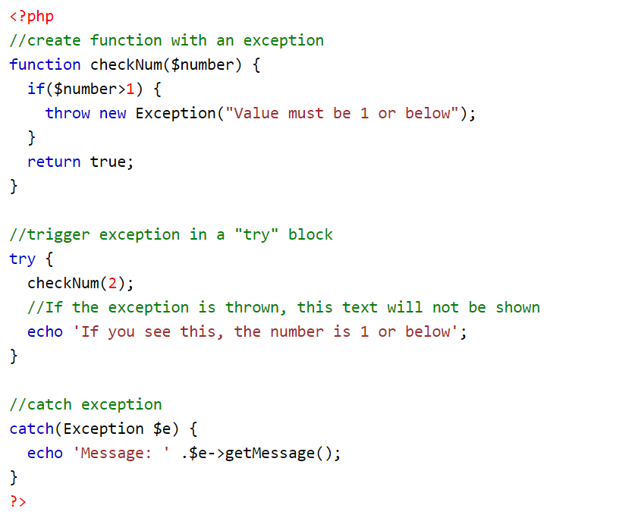

Contoh Penggunaan Exception
Apabila dijalankan akan menghasilkan
Notes:
Kode di atas melempar exception dan menangkapnya:
Fungsi checkNum () dibuat. Ia memeriksa apakah angka lebih besar dari 1. Jika ya, pengecualian dilemparkan
Fungsi checkNum () dipanggil dalam blok "coba"
Pengecualian dalam fungsi checkNum () dilemparkan
Blok "catch" mengambil pengecualian dan membuat objek ($ e) yang berisi informasi pengecualian
Pesan kesalahan dari pengecualian digaungkan dengan memanggil $ e-> getMessage () dari objek pengecualian

Slide 72

Error Reporting
Fungsi error_reporting () menentukan kesalahan mana yang dilaporkan.
PHP memiliki banyak level kesalahan, dan menggunakan fungsi ini menetapkan level kesalahan tersebut untuk kode program yang sedang dijalankan.
Syntax:

Slide 73

Error Reporting (Contoh)

Slide 74
Kinerja Situs Web
Ketika berbicara tentang kinerja aplikasi web, kita berbicara tentang kinerja web atau kinerja runtime.
Kinerja web sebagai ukuran waktu mulai dari saat pengguna akhir meminta konten hingga kapan konten itu tersedia di perangakat pengguna.
Kinerja runtime sebagai indikasi seberapa responsif aplikasi terhadap input pengguna saat runtime.

Slide 75
Menggunakan Ukuran Performansi dalam Menuliskan kode sumber
Mengukur Kinerja Program (kecepatan)
<?php
$awal = microtime(true);
// Berhenti untuk sesaat atau berisi blok kode program yg diukur
usleep(1000);
$akhir = microtime(true);
$waktu = $akhir - $awal;
echo ”Program berjalan selama $waktu detik\n";
?>
Notes:
Waktu eksekusi program dihitung dengan menghitung selisih waktu awal program dimulai dengan waktu program selesai.
Microtime() – menghasilkan waktu saat ini
Ref https://www.php.net/manual/en/function.microtime.php

Slide 76
Menggunakan Ukuran Performansi dalam Menuliskan kode sumber
Mengukur Kinerja Program (penggunaan memory)
<?php
/*
Blok kode program yang akan diukur penggunaan memorinya
*/
$penggunaan_memory = memory_get_usage();
echo ”Program menggunakan memory sebesar $penggunaan_memory bytes\n";
?>
Notes:
Fungsi memory_get_usage() akan menghasilkan output jumlah memory yang digunakan oleh program dalam bytes
Ref https://www.php.net/manual/en/function.memory-get-usage.php

Slide 77
Menggunakan Ukuran Performansi dalam Menuliskan kode sumber
Menghitung efisiensi program
Notes:
Kinerja program dapat berupa kecepatan atau penggunaan memory

Slide 78
Menulis kode PHP dengan Efisien
Menggunakan Fungsi bawaan PHP
Menggunakan fungsi bawaan PHP lebih cepat dibanding menulis fungsi sendiri.
Referensi fungsi bawaan PHP dapat dilihat di manual PHP https://www.php.net/manual/en/funcref.php
Membuat Kelas hanya jika diperlukan
Kelas dan method dibuat jika memang benar-benar diperlukan (digunakan kembali di banyak kode).
Menutup Koneksi
Menutup koneksi basisdata setelah tidak dibutuhkan akan menghemat memory.

Slide 79
Menulis kode PHP dengan Efisien
Menggunakan petik tunggal
Ketika menggunakan string, penggunaan petik tunggal ( ‘ ‘ ) lebih cepat dari pada petik ganda ( ” ” ). Petik ganda akan memeriksa keberadaan variabel di dalamnya, sehingga butuh waktu lebih lama.
Lebih lambat
$awal = microtime(true); $i = 0; while($i < 1000) { $tmp[] = ""; ++$i; }
$akhir = microtime(true); $waktu = $akhir - $awal; echo "Membutuhkan $waktu detik\n";
Lebih cepat
$awal = microtime(true); $i = 0; while($i < 1000) { $tmp[] = ’’; ++$i; }
$akhir = microtime(true); $waktu = $akhir - $awal; echo "Membutuhkan $waktu detik\n";

Slide 80
Menulis kode PHP dengan Efisien
Mengurangi perhitungan yang tidak perlu
Menghitung dan memberikan nilai ke variabel di awal, lebih cepat dari pada menghitungnya beberapa kali dimana perhitungan tersebut diperlukan.
Lebih lambat
$awal = microtime(true);
$arrA = array(1,2,3,4,5,6,7,8,9);
for( $i=0; i< count($arrA); $i++){
echo count($arrA);
}
$akhir = microtime(true); $waktu = $akhir - $awal; echo "Membutuhkan $waktu detik\n";
Lebih cepat
$awal = microtime(true);
$arrA = array(1,2,3,4,5,6,7,8,9);
$len = count($arrA);
for( $i=0; i< $len; $i++){
echo $len;
}
$akhir = microtime(true); $waktu = $akhir - $awal; echo "Membutuhkan $waktu detik\n";

Slide 81
Menulis kode PHP dengan Efisien
Menggunakan function isset()
Gunakan isset( ) jika memungkinkan untuk memeriksa lebih besar dari 0. Hindari menggunakan count( ), strlen( ), sizeof( ).
Lebih lambat
if(count($returnValue) > 0){
// lakukan sesuatu
}
Lebih cepat
if(isset($returnValue)){
// lakukan sesuatu
}

Slide 82
Menulis kode PHP dengan Efisien
Menggunakan Swith Case dibanding If
Menggunakan pernyataan case lebih efisien dibandingkan struktur if/else untuk mengerjakan pekerjaan yang sama.
Lebih lambat
if(count($returnValue) > 0){
// lakukan sesuatu
}
Lebih cepat
if(isset($returnValue)){
// lakukan sesuatu
}

Slide 83
Menulis kode PHP dengan Efisien
Menggunakan Swith Case
When using for loop, make sure the maximum number of executions instead of calculating maximum execution times in each loop. Use foreach if you can;
Lebih lambat
if($a == 0){
// lakukan tugas a
}else if($a == 1){
// lakukan tugas b
}else{
// lakukan tugas c
}
Lebih cepat
Switch ($a){
case 0:
// lakukan tugas a
case 1:
// lakukan tugas b
default:
// lakukan tugas c
}

Slide 84
Mengimplementasikan Kemudahan Interaksi
Desain User Interface (UI) fokus untuk mengantisipasi apa yang mungkin dilakukan pengguna dan memastikan bahwa antarmuka memiliki elemen-elemen yang mudah diakses, difahami dan digunakan untuk memfasilitasi aktifitas pengguna.
Dalam membangun aplikasi yang memiliki kinerja tinggi, kita perlu memperhatikan juga kemudahan aplikasi ketika digunakan oleh pengguna.
Aplikasi yang dibuat harus dipastikan sesuai dengan panduan desain Antarmuka Pengguna (User Interface).
10 Panduan desain antarmuka pengguna Nielsen dan Molich's
Notes:
Ref
https://www.usability.gov/what-and-why/user-interface-design.html
https://www.oreilly.com/learning/primer-on-performance-of-web-applications#ch02fn1-marker

Slide 85


Mengimplementasikan Kemudahan Interaksi
1) Visibilitas status sistem.
Pengguna harus selalu diberitahu tentang status proses yang terjadi. Pemberitahuan harus mudah dimengerti, mudah terlihat di layar, dan ditampilkan dalam waktu yang wajar.
Indikator menunjukkan proses yang terjadi
Pesan umpan balik ditampilkan ketika aksi telah dilakukan
Notes:
Ref
https://www.interaction-design.org/literature/article/user-interface-design-guidelines-10-rules-of-thumb
http://designingwebinterfaces.com/6-tips-for-a-great-flex-ux-part-5

Slide 86

Mengimplementasikan Kemudahan Interaksi
1) Visibilitas status sistem.
Kekuatan sandi ditunjukkan sesuai password yang dimasukkan
Notes:
Ref
https://www.interaction-design.org/literature/article/user-interface-design-guidelines-10-rules-of-thumb
http://designingwebinterfaces.com/6-tips-for-a-great-flex-ux-part-5

Slide 87
Mengimplementasikan Kemudahan Interaksi
2) Aplikasi sesuai dengan dunia-nyata
Sistem harus menggunakan bahasa, kata-kata, frasa dan konsep yang familiar dengan pengguna.
Menyajikan informasi dalam urutan logis dan mendukung ekspektasi pengguna yang berasal dari pengalaman mereka di dunia nyata akan membuat sistem lebih mudah digunakan.
Notes:
Ref
https://www.interaction-design.org/literature/article/user-interface-design-guidelines-10-rules-of-thumb
http://designingwebinterfaces.com/6-tips-for-a-great-flex-ux-part-5

Slide 88

Mengimplementasikan Kemudahan Interaksi
2) Aplikasi sesuai dengan dunia-nyata
Elemen antarmuka pengguna di aplikasi kompas, serupa dengan kompas sebenarnya, akan mempermudah pengguna untuk menggunakan
Image copyright Apple
Notes:
Ref
https://www.interaction-design.org/literature/article/user-interface-design-guidelines-10-rules-of-thumb
http://designingwebinterfaces.com/6-tips-for-a-great-flex-ux-part-5

Slide 89

Mengimplementasikan Kemudahan Interaksi
2) Aplikasi sesuai dengan dunia-nyata
Penggunaan elemen ikon pemutar musik yang standar di perangkat musik akan mempermudah pengguna
Image copyright JOOX
Notes:
Ref
https://www.interaction-design.org/literature/article/user-interface-design-guidelines-10-rules-of-thumb
http://designingwebinterfaces.com/6-tips-for-a-great-flex-ux-part-5

Slide 90

Mengimplementasikan Kemudahan Interaksi
2) Aplikasi sesuai dengan dunia-nyata
Penggunaan widget kalender dengan tampilan yang sama dengan kalender cetak
Image copyright JQueryUI
Notes:
Ref
https://www.interaction-design.org/literature/article/user-interface-design-guidelines-10-rules-of-thumb
http://designingwebinterfaces.com/6-tips-for-a-great-flex-ux-part-5

Slide 91

Mengimplementasikan Kemudahan Interaksi
3) Kontrol dan Kebebasan Pengguna
Tawarkan ruang digital kepada pengguna agar memungkinkan langkah mundur, termasuk membatalkan dan mengulangi tindakan sebelumnya.
Fasilitas pencarian mudah dibuka, memasukkan kata kunci & filter, eksekusi atau membatalkan.
Image copyright CrunchBase
Notes:
Ref
https://www.interaction-design.org/literature/article/user-interface-design-guidelines-10-rules-of-thumb
http://designingwebinterfaces.com/6-tips-for-a-great-flex-ux-part-5

Slide 92

Mengimplementasikan Kemudahan Interaksi
3) Kontrol dan Kebebasan Pengguna
Memberi peringatan kepada pengguna untuk aktifitas yang beresiko. Apakah mau dilanjutkan
Image copyright JQueryUI
Notes:
Ref
https://www.interaction-design.org/literature/article/user-interface-design-guidelines-10-rules-of-thumb
http://designingwebinterfaces.com/6-tips-for-a-great-flex-ux-part-5

Slide 93

Mengimplementasikan Kemudahan Interaksi
4) Konsistensi dan Standar
Elemen grafis dan terminologi dipertahankan di seluruh platform yang sama. Misalnya, ikon yang mewakili satu kategori atau konsep tidak boleh mewakili konsep yang berbeda ketika digunakan pada layar yang berbeda.
Gmail menyusun organisasi folder yang sama dengan yang digunakan dalam aplikasi email klien (mis OutLook): Inbox, Draft, Sent Mail
Image copyright Google
Notes:
Ref
https://www.interaction-design.org/literature/article/user-interface-design-guidelines-10-rules-of-thumb
http://designingwebinterfaces.com/6-tips-for-a-great-flex-ux-part-5

Slide 94

Mengimplementasikan Kemudahan Interaksi
4) Konsistensi dan Standar
MicrosoftOffice memiliki susunan menu yang serupa untuk aplikasi Word, Excell dan PowerPoint
Image copyright Microsoft
Notes:
Ref
https://www.interaction-design.org/literature/article/user-interface-design-guidelines-10-rules-of-thumb
http://designingwebinterfaces.com/6-tips-for-a-great-flex-ux-part-5

Slide 95

Mengimplementasikan Kemudahan Interaksi
5) Pencegahan Kesalahan
Sistem dirancang agar potensi kesalahan dijaga seminimal mungkin.
Pengguna tidak suka dipanggil untuk mendeteksi dan memperbaiki masalah, yang kadang-kadang berada di luar tingkat keahlian mereka.
Menghilangkan atau menandai tindakan yang dapat menyebabkan kesalahan.
Buat tindakan utama menjadi menonjol dengan area klik yang lebih besar. Batalkan dan tindakan sekunder hanya ditampilkan sebagai tautan
Notes:
Ref
https://www.interaction-design.org/literature/article/user-interface-design-guidelines-10-rules-of-thumb
http://designingwebinterfaces.com/6-tips-for-a-great-flex-ux-part-5

Slide 96

Mengimplementasikan Kemudahan Interaksi
5) Pencegahan Kesalahan
Rekomendasi otomatis untuk mencegah kesalahan masukan
Notes:
Ref
https://www.interaction-design.org/literature/article/user-interface-design-guidelines-10-rules-of-thumb
http://designingwebinterfaces.com/6-tips-for-a-great-flex-ux-part-5

Slide 97

Mengimplementasikan Kemudahan Interaksi
5) Pencegahan Kesalahan
Fokus otomatis pada input mencegah sumber frustrasi
Notes:
Ref
https://www.interaction-design.org/literature/article/user-interface-design-guidelines-10-rules-of-thumb
http://designingwebinterfaces.com/6-tips-for-a-great-flex-ux-part-5

Slide 98

Mengimplementasikan Kemudahan Interaksi
6) Mengenali daripada mengingat
Minimalkan beban memori pengguna. Buat objek, tindakan, dan opsi terlihat. Pengguna tidak harus mengingat informasi dari satu bagian dialog ke bagian lainnya. Petunjuk penggunaan sistem harus terlihat atau mudah diambil kapan pun diperlukan.
Pratinjau font yang dapat dipilih, bukan hanya nama font.
Image copyright fontsquirrel.com
Notes:
Ref
https://www.interaction-design.org/literature/article/user-interface-design-guidelines-10-rules-of-thumb
http://designingwebinterfaces.com/6-tips-for-a-great-flex-ux-part-5
Perkecil muatan kognitif dengan mempertahankan informasi yang relevan dengan tugas di dalam layar saat pengguna menjelajahi antarmuka. Perhatian manusia terbatas dan kami hanya mampu mempertahankan sekitar lima item dalam ingatan jangka pendek kami sekaligus. Karena keterbatasan memori jangka pendek, perancang harus memastikan pengguna dapat menggunakan pengakuan alih-alih mengingat informasi di seluruh bagian dialog. Mengenali sesuatu selalu lebih mudah daripada mengingat karena pengakuan melibatkan petunjuk isyarat yang membantu kita mencapai ke dalam ingatan kita yang luas dan memungkinkan informasi yang relevan muncul ke permukaan. Misalnya, kita sering menemukan format pertanyaan pilihan ganda lebih mudah daripada pertanyaan jawaban singkat pada tes karena hanya mengharuskan kita untuk mengenali jawaban daripada mengingatnya dari ingatan kita.

Slide 99

Mengimplementasikan Kemudahan Interaksi
6) Mengenali daripada mengingat
Pratinjau gambar lebih mudah dikenali oleh user.
Image copyright Joox
Notes:
Ref
https://www.interaction-design.org/literature/article/user-interface-design-guidelines-10-rules-of-thumb
http://designingwebinterfaces.com/6-tips-for-a-great-flex-ux-part-5
Perkecil muatan kognitif dengan mempertahankan informasi yang relevan dengan tugas di dalam layar saat pengguna menjelajahi antarmuka. Perhatian manusia terbatas dan kami hanya mampu mempertahankan sekitar lima item dalam ingatan jangka pendek kami sekaligus. Karena keterbatasan memori jangka pendek, perancang harus memastikan pengguna dapat menggunakan pengakuan alih-alih mengingat informasi di seluruh bagian dialog. Mengenali sesuatu selalu lebih mudah daripada mengingat karena pengakuan melibatkan petunjuk isyarat yang membantu kita mencapai ke dalam ingatan kita yang luas dan memungkinkan informasi yang relevan muncul ke permukaan. Misalnya, kita sering menemukan format pertanyaan pilihan ganda lebih mudah daripada pertanyaan jawaban singkat pada tes karena hanya mengharuskan kita untuk mengenali jawaban daripada mengingatnya dari ingatan kita.

Slide 100
Mengimplementasikan Kemudahan Interaksi
7) Fleksibilitas dan efisiensi penggunaan
Interaksi yang lebih sedikit yang memungkinkan navigasi lebih cepat.
Sehingga sistem dapat melayani pengguna yang tidak berpengalaman maupun yang berpengalaman.
Izinkan pengguna untuk menyesuaikan tindakan yang sering dilakukan.
Dapat menggunakan singkatan, tombol fungsi, perintah tersembunyi dan fasilitas makro
Notes:
Ref
https://www.interaction-design.org/literature/article/user-interface-design-guidelines-10-rules-of-thumb
http://designingwebinterfaces.com/6-tips-for-a-great-flex-ux-part-5
Dengan meningkatnya penggunaan, muncul permintaan untuk interaksi yang lebih sedikit yang memungkinkan navigasi lebih cepat. Ini dapat dicapai dengan menggunakan singkatan, tombol fungsi, perintah tersembunyi dan fasilitas makro. Pengguna harus dapat menyesuaikan atau menyesuaikan antarmuka agar sesuai dengan kebutuhan mereka sehingga tindakan yang sering dapat dicapai melalui cara yang lebih nyaman.

Slide 101

Mengimplementasikan Kemudahan Interaksi
7) Fleksibilitas dan efisiensi penggunaan
Memperbaharui data secara langsung di tabel tanpa perlu melalui aksi lain
Image copyright datatables.net
Notes:
Ref
https://www.interaction-design.org/literature/article/user-interface-design-guidelines-10-rules-of-thumb
http://designingwebinterfaces.com/6-tips-for-a-great-flex-ux-part-5

Slide 102

Mengimplementasikan Kemudahan Interaksi
7) Fleksibilitas dan efisiensi penggunaan
Penggunaan shortcut untuk menjalankan aksi
Image copyright Apple
Notes:
Ref
https://www.interaction-design.org/literature/article/user-interface-design-guidelines-10-rules-of-thumb
http://designingwebinterfaces.com/6-tips-for-a-great-flex-ux-part-5

Slide 103
Mengimplementasikan Kemudahan Interaksi
8) Desain estetis dan minimalis
Interaksi/infor dengan pengguna dijaga agar tetap minimalis dengan tetap memperhatikan keindahan dan kegunaan
Tampilan harus dikurangi menjadi hanya komponen yang diperlukan untuk tugas saat ini, sehingga memberikan cara yang jelas dan tidak ambigu untuk menavigasi ke konten lain.
Notes:
Ref
https://www.interaction-design.org/literature/article/user-interface-design-guidelines-10-rules-of-thumb
http://designingwebinterfaces.com/6-tips-for-a-great-flex-ux-part-5
Menjaga agar tetap minimum. Semua informasi yang tidak perlu bersaing untuk sumber daya perhatian terbatas pengguna, yang dapat menghambat pengambilan memori pengguna dari informasi yang relevan. Oleh karena itu, tampilan harus dikurangi menjadi hanya komponen yang diperlukan untuk tugas saat ini, sementara memberikan cara yang jelas terlihat dan tidak ambigu untuk menavigasi ke konten lain.

Slide 104

Mengimplementasikan Kemudahan Interaksi
8) Desain estetis dan minimalis
Menu pencarian Kontain mencontohkan empat prinsip desain visual:
Kontras: teks tebal digunakan untuk dua label dalam pencarian
Pengulangan: teks oranye, biru, dan hijau cocok dengan jenis media
Alignment: alignment kiri yang kuat dari teks, rata bawah drop down
Kedekatan: aturan cahaya digunakan untuk memisahkan tag dari opsi lain
Image copyright kontain.io
Notes:
Ref
https://www.interaction-design.org/literature/article/user-interface-design-guidelines-10-rules-of-thumb
http://designingwebinterfaces.com/6-tips-for-a-great-flex-ux-part-5
Menjaga agar tetap minimum. Semua informasi yang tidak perlu bersaing untuk sumber daya perhatian terbatas pengguna, yang dapat menghambat pengambilan memori pengguna dari informasi yang relevan. Oleh karena itu, tampilan harus dikurangi menjadi hanya komponen yang diperlukan untuk tugas saat ini, sementara memberikan cara yang jelas terlihat dan tidak ambigu untuk menavigasi ke konten lain.

Slide 105

Mengimplementasikan Kemudahan Interaksi
8) Desain estetis dan minimalis
Padding dan spacing yang cukup menjadikan tabel ini mudah dibaca. Baris header dan konten menggunakan warna yang agak berbeda agar mudah dibedakan
Image copyright datatables.net
Notes:
Ref
https://www.interaction-design.org/literature/article/user-interface-design-guidelines-10-rules-of-thumb
http://designingwebinterfaces.com/6-tips-for-a-great-flex-ux-part-5
Menjaga agar tetap minimum. Semua informasi yang tidak perlu bersaing untuk sumber daya perhatian terbatas pengguna, yang dapat menghambat pengambilan memori pengguna dari informasi yang relevan. Oleh karena itu, tampilan harus dikurangi menjadi hanya komponen yang diperlukan untuk tugas saat ini, sementara memberikan cara yang jelas terlihat dan tidak ambigu untuk menavigasi ke konten lain.

Slide 106
Mengimplementasikan Kemudahan Interaksi
9) Bantu pengguna mengenali, mendiagnosis, dan memulihkan dari kesalahan
Pesan kesalahan harus diekspresikan dalam bahasa sederhana (tanpa kode), menunjukkan masalah dengan tepat, dan secara konstruktif menyarankan solusi.
Notes:
Ref
https://www.interaction-design.org/literature/article/user-interface-design-guidelines-10-rules-of-thumb
http://designingwebinterfaces.com/6-tips-for-a-great-flex-ux-part-5
Menjaga agar tetap minimum. Semua informasi yang tidak perlu bersaing untuk sumber daya perhatian terbatas pengguna, yang dapat menghambat pengambilan memori pengguna dari informasi yang relevan. Oleh karena itu, tampilan harus dikurangi menjadi hanya komponen yang diperlukan untuk tugas saat ini, sementara memberikan cara yang jelas terlihat dan tidak ambigu untuk menavigasi ke konten lain.

Slide 107

Mengimplementasikan Kemudahan Interaksi
9) Bantu pengguna mengenali, mendiagnosis, dan memulihkan dari kesalahan
Memberikan umpan balik langsung dengan instruksi spesifik
Notes:
Ref
https://www.interaction-design.org/literature/article/user-interface-design-guidelines-10-rules-of-thumb
http://designingwebinterfaces.com/6-tips-for-a-great-flex-ux-part-5
aRef
https://www.interaction-design.org/literature/article/user-interface-design-guidelines-10-rules-of-thumb
http://designingwebinterfaces.com/6-tips-for-a-great-flex-ux-part-5
Menjaga agar tetap minimum. Semua informasi yang tidak perlu bersaing untuk sumber daya perhatian terbatas pengguna, yang dapat menghambat pengambilan memori pengguna dari informasi yang relevan. Oleh karena itu, tampilan harus dikurangi menjadi hanya komponen yang diperlukan untuk tugas saat ini, sementara memberikan cara yang jelas terlihat dan tidak ambigu untuk menavigasi ke konten lain.
Menjaga agar tetap minimum. Semua informasi yang tidak perlu bersaing untuk sumber daya perhatian terbatas pengguna, yang dapat menghambat pengambilan memori pengguna dari informasi yang relevan. Oleh karena itu, tampilan harus dikurangi menjadi hanya komponen yang diperlukan untuk tugas saat ini, sementara memberikan cara yang jelas terlihat dan tidak ambigu untuk menavigasi ke konten lain.

Slide 108

Mengimplementasikan Kemudahan Interaksi
9) Bantu pengguna mengenali, mendiagnosis, dan memulihkan dari kesalahan
Menggunakan gambar yang lucu, tetapi memberikan alternatif yang layak (daftar artikel dan tautan blog) dan tindakan (laporkan)
Notes:
Ref
https://www.interaction-design.org/literature/article/user-interface-design-guidelines-10-rules-of-thumb
http://designingwebinterfaces.com/6-tips-for-a-great-flex-ux-part-5
Menjaga agar tetap minimum. Semua informasi yang tidak perlu bersaing untuk sumber daya perhatian terbatas pengguna, yang dapat menghambat pengambilan memori pengguna dari informasi yang relevan. Oleh karena itu, tampilan harus dikurangi menjadi hanya komponen yang diperlukan untuk tugas saat ini, sementara memberikan cara yang jelas terlihat dan tidak ambigu untuk menavigasi ke konten lain.

Slide 109
Mengimplementasikan Kemudahan Interaksi
10) Bantuan dan Dokumentasi
Meskipun lebih baik jika sistem dapat digunakan tanpa dokumentasi, mungkin perlu memberikan bantuan dan dokumentasi.
Setiap informasi seperti itu harus mudah dicari, difokuskan pada aktifitas pengguna, daftar langkah konkret yang harus dilakukan, dan tidak terlalu besar.
Notes:
Ref
https://www.interaction-design.org/literature/article/user-interface-design-guidelines-10-rules-of-thumb
http://designingwebinterfaces.com/6-tips-for-a-great-flex-ux-part-5
Idealnya, kami ingin pengguna menavigasi sistem tanpa harus menggunakan dokumentasi. Namun, tergantung pada jenis solusinya, dokumentasi mungkin diperlukan. Ketika pengguna memerlukan bantuan, pastikan itu mudah ditemukan, khusus untuk tugas yang dihadapi dan diucapkan dengan cara yang akan memandu mereka melalui langkah-langkah yang diperlukan menuju solusi untuk masalah yang mereka hadapi.

Slide 110

Mengimplementasikan Kemudahan Interaksi
10) Bantuan dan Dokumentasi
Bantuan kontekstual (ini adalah contoh bantuan dalam modul ‘Kolase’) kiat di Picnik jelas dan mudah dinavigasi
Notes:
Ref
https://www.interaction-design.org/literature/article/user-interface-design-guidelines-10-rules-of-thumb
http://designingwebinterfaces.com/6-tips-for-a-great-flex-ux-part-5
Idealnya, kami ingin pengguna menavigasi sistem tanpa harus menggunakan dokumentasi. Namun, tergantung pada jenis solusinya, dokumentasi mungkin diperlukan. Ketika pengguna memerlukan bantuan, pastikan itu mudah ditemukan, khusus untuk tugas yang dihadapi dan diucapkan dengan cara yang akan memandu mereka melalui langkah-langkah yang diperlukan menuju solusi untuk masalah yang mereka hadapi.

Slide 111

Mengimplementasikan Kemudahan Interaksi
10) Bantuan dan Dokumentasi
Bantuan ”tooltip” dapat digunakan untuk membuat bantuan sederhana untuk elemen tertentu
Image copyright JQueryUI
Notes:
Ref
https://www.interaction-design.org/literature/article/user-interface-design-guidelines-10-rules-of-thumb
http://designingwebinterfaces.com/6-tips-for-a-great-flex-ux-part-5
Idealnya, kami ingin pengguna menavigasi sistem tanpa harus menggunakan dokumentasi. Namun, tergantung pada jenis solusinya, dokumentasi mungkin diperlukan. Ketika pengguna memerlukan bantuan, pastikan itu mudah ditemukan, khusus untuk tugas yang dihadapi dan diucapkan dengan cara yang akan memandu mereka melalui langkah-langkah yang diperlukan menuju solusi untuk masalah yang mereka hadapi.

Slide 112
Kesimpulan
Agar kode program yang kita buat rapi, benar, mudah dibaca dan dipahami baik oleh kita sendiri maupun orang lain, maka penulisan kode program harus mengikuti kaidah yang sudah disepakati oleh konsorsium.
Efisiensi kode terhadap penggunaan sumber daya diukur dengan parameter kecepatan eksekusi dan penggunaan memory
Efisiensi kode dilakukan dengan tetap memperhatikan faktor kemudahan penggunaan (useability) dan keindahan (estetika)

Slide 113
Referensi
https://gist.github.com/ryansechrest/8138375#3-while-do-while
https://php7.org/guidelines/psr-1.html
https://docs.ckan.org/en/ckan-2.7.3/contributing/css.html
https://www.w3.org/TR/2008/NOTE-WCAG20-TECHS-20081211/html.html#H57
https://github.com/xfiveco/html-coding-standards
https://www.php.net/manual/en/function.microtime.php
https://www.interaction-design.org/literature/article/user-interface-design-guidelines-10-rules-of-thumb
http://designingwebinterfaces.com/6-tips-for-a-great-flex-ux-part-5

Slide 114
Kontributor
Ghifari Munawar (Politeknik Negeri Bandung)
Asri Maspupah (Politeknik Negeri Bandung)
Muhammad Riza Alifi (Politeknik Negeri Bandung)
Djoko Cahyo Utomo (Politeknik Negeri Bandung)
Abdul Najib (Politeknik Negeri Samarinda)
Patrick Adolf Telnoni (Universitas Telkom)

Slide 115
LATIHAN CODING STANDARD & EXCEPTIONS

Slide 116
PETUNJUK tugas
Pada soal BENAR/SALAH : Perhatikan kode-kode php pada soal dan tentukan kode yang salah dan yang benar. Bubuhkan Tanda X pada kode yang salah dan V pada kode yang benar
Pada Soal ESSAY : Tuliskan kode yang lebih baik sesuai standar coding dari kode php pada Soal.
Jawaban dikumpulkan dalam bentuk PDF dengan format :
Tugas09_nopeserta_nama.pdf
Dikumpulkan pada repository yang telah disediakan

Slide 117



CONTOH :Open tag PHP
KODE PHP | JAWABAN (V / X)
 | x
 | x
 | v

Slide 118


sOAL 1 : CLOSE TAGS
SOAL
JAWABAN (V / X)

Slide 119


Soal 2 : open close tags
SOAL | JAWABAN (V / X)

Slide 120


Soal 3 : short open tag
SOAL | JAWABAN (V / X)

Slide 121



Soal 4 : end of file
KODE PHP | JAWABAN (V / X)

Slide 122



SOAL 5 : NAMESPACE NAME
SOAL
JAWABAN (V / X)

Slide 123


SOAL 6 : SINGLE LINE COMMENTS
SOAL
JAWABAN (V / X)

Slide 124


SOAL 7 : MULTI-LINE COMMENTS
SOAL
JAWABAN (V / X)

Slide 125


sOAL 8 : INCLUDE PARENTHESIS
SOAL
JAWABAN (V / X)

Slide 126


SOAL 9 : LINE INDENTATION
SOAL | JAWABAN (V / X)

Slide 127



SOAL 10 : VARIABLES
SOAL
JAWABAN (V / X)

Slide 128

SOAL ESSAY-1 : perbaiki kode berikut sesuai standar
SCREENSHOOT JAWABAN DISINI

Slide 129
Soal ESSAY-2 : Error Handling
SCREENSHOOT JAWABAN DISINI
Buatlah sebuah fungsi bagi pada PHP untuk menangani permasalahan pembagian aritmetik dengan angka 0 (divide by zero). Contoh pada pemanggilan fungsi:
bagi(2, 2) // hasil = 1
bagi(7, 2) // hasil = 3.5
bagi(5, 0) // hasil = tidak valid

Slide 130





TERIMA KASIH
Notes:
https://drive.google.com/file/d/1jKnBDUesjTeEQ0fGjHWxVtKbRe2okeqs/view

